Slide 1


Predicción de
Pedidos Digitales
Prueba técnica

Slide 2
01 –Contexto del problema
ÍNDICE
02 – Objetivo y solución
03 – Enfoque utilizado
04 – Próximos pasos

Slide 3


Apartado 01 Contexto del problema
Problema
Solución potencial
Actualmente muchos clientes siguen realizando pedidos por teléfono, o mediante un vendedor, estos son canales más caros y menos escalables que el digital.
Migrarlos al canal digital, pero surge otro problema, migrarlos a todos por igual desperdicia esfuerzo comercial, entonces ¿a quién priorizamos?
pág.
03

Slide 4


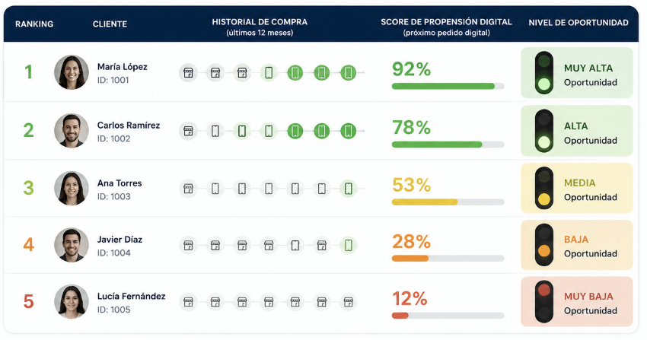
Apartado 02 Objetivo y solución
Objetivo
¿Qué se obtiene con esta solución?
Identificar qué clientes están más cerca de dar el salto a usar canales digitales como canal principal y enfocar esfuerzos comerciales en ellos.
Mejorar el enfoque comercial, con el modelo podemos decir que de cada 100 clientes logramos detectar a:
Solución
Un sistema que asigna a cada cliente una probabilidad de que su próximo pedido sea digital, usando su historial de compra.
63
Clientes que efectivamente pedirán digital, sin el modelo estamos enviando campañas comerciales a todos los 100 clientes y probablemente solo 48 de ellos realmente sean digitales, tenemos un uplift de 15.
pág.
04

Slide 5
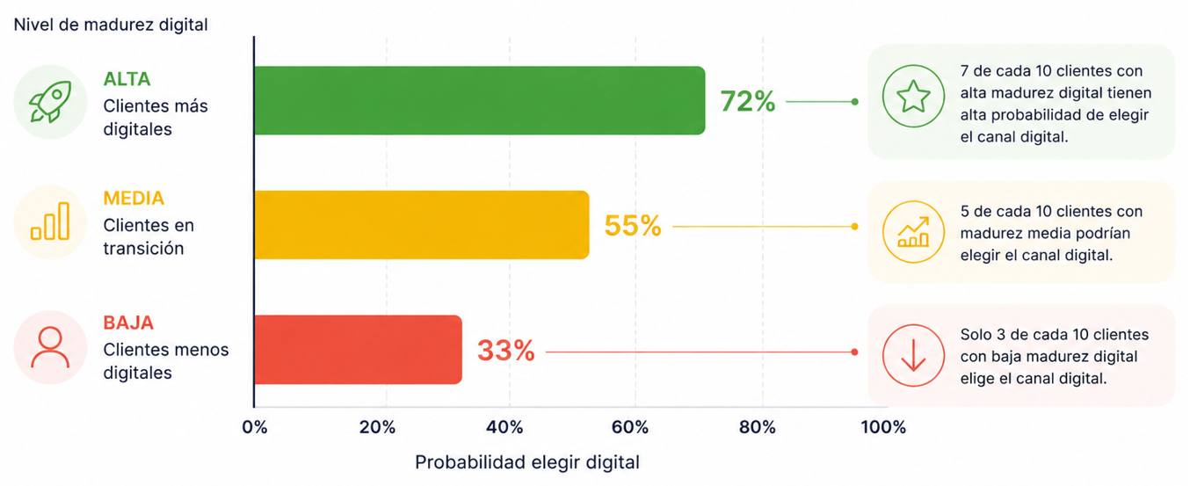
Apartado 03 Enfoque utilizado
Enfoque técnico
Mediante la implementación de un modelo matemático, descubrimos que el mejor predictor del comportamiento futuro es el hábito digital previo (quien ya probó digital tiende a repetir) la decisión de canal tiene un componente de conveniencia difícil de forzar; hay un segmento identificable de clientes, en donde un empujón comercial podría ser más eficiente.
A mayor madurez digital, mayor probabilidad de que el cliente elija el canal digital
pág.
05

Slide 6
Apartado 04 Próximos pasos
2026-07-05
2026-08-05
2026-08-06
Lanzar
Medir
Ajustar
Lanzamiento de campaña comercial para enfocar esfuerzos en clientes con alta probabilidad de elegir canal digital
Medimos resultados de la campaña y efectividad real del modelo.
Ajustamos el modelo de ser necesario, para conseguir mejores resultados.
pág.
06

Slide 7
muchas gracias

